Slide 1
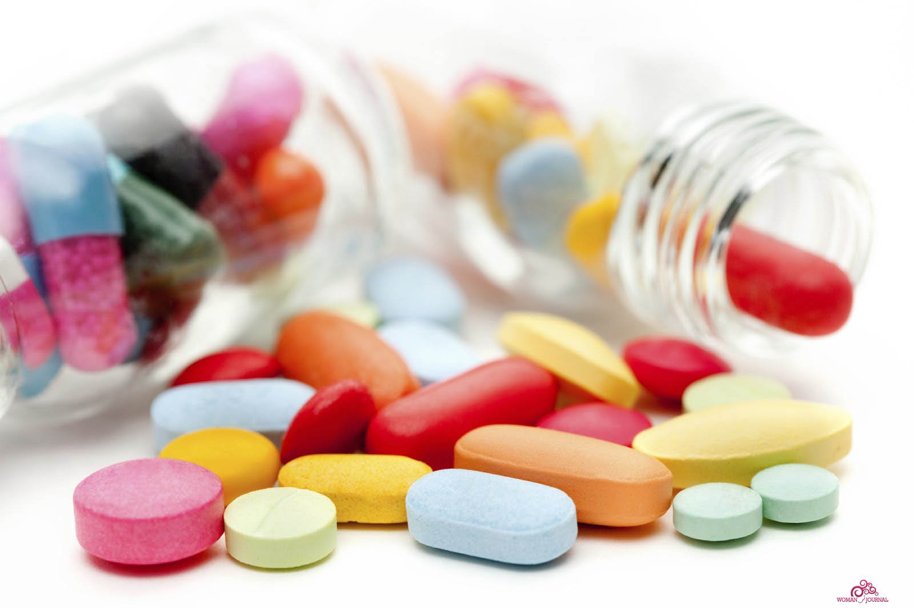
ГОО ВПО ДОННМУ ИМ. М. ГОРЬКОГО
Кафедра детских инфекционных болезней
Редкий клинический случай синдрома Стивенса-Джонсона у подростка.
Работа представлена: Лепиховой Л. П.
Коваленко Т. И.

Slide 2
Определение
Синдром Стивенса-Джонсона (токсический эпидермальный некролиз) – острая тяжелая аллергическая реакция, характеризующаяся обширными поражениями кожи и слизистых оболочек, индуцированная приемом лекарственных препаратов.

Slide 3
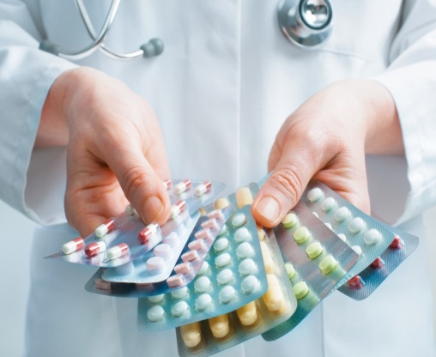
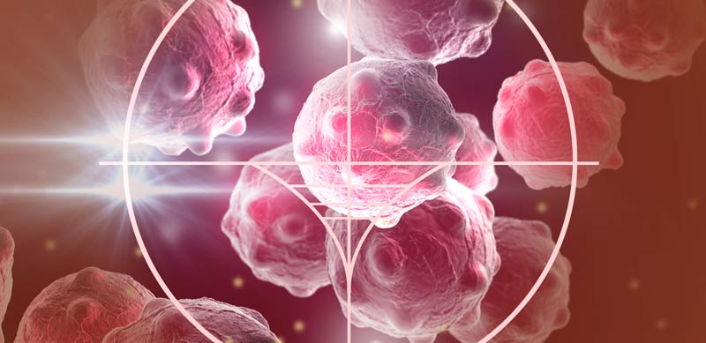
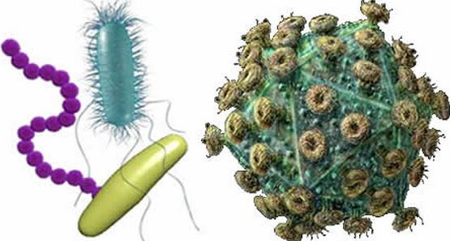
Этиология
Причины развития подразделяют на 4 категории:
1. Лекарственные средства.
2. Инфекционные агенты.
3. Аутоимунные заболевания и злокачественные новообразования.
4. Идиопатический синдром С-Д.

Slide 4
Этиология
Острая токсико-аллергическая реакция возникает в ответ на введение терапевтической дозы медикамента. Наиболее распространенные лекарственные препараты:
Антибактериальные препараты |  | Противосудорожные (до 18%) | НПВП (до 25%)
Сульфаниламиды (до 10%) | Антибиотики (до 55%)
Ко-тримоксазол | Аминопенициллины Фторхинолоны Гликопептиды Тетрацеклины Цефалоспорины Макролиды | Фенобарбитал Карбамазепин Ламотригин Вальпроевая кислота Фенитоин | Ибупрофен Кетопрофен Нимесулид Индометацин Пироксикам Теноксикам Мелоксикам Ацетилсалициловая кислота

Slide 5
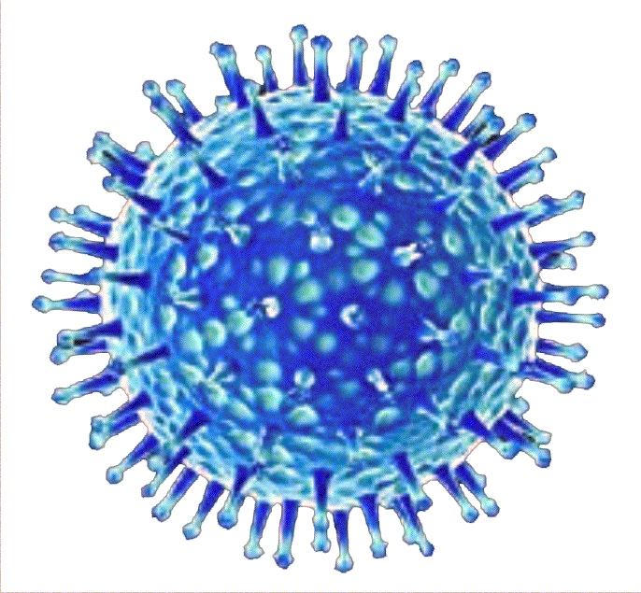
Этиология
Патогенные микроорганизмы, способные вызвать развитие ССД
Вирусы | Бактерии | Микробы
Вирус простого герпеса 1 и 2 типа Аденовирус Вирус Коксаки В5 Эховирусы Вирус Эпштейн-Барр Вирусы гепатитов А и В Вирус кори Вирус ветрянной оспы Вирус гриппа Вирус паротита Полиовирус Цитомегаловирус ВИЧ | Микоплазма пневмонии Протей Сальмонелла Туберкулезная палочка Возбудитель туляремии Гонококк Бруцелла Иерсиния | Возбудитель кокцидиодомикоза Возбудитель дерматофитоза Возбудитель гистоплазмоза
 |  | Простейшие
 |  | Возбудитель трихомониаза Возбудитель малярии

Slide 6
Эпидемиология
Относится к редким заболеваниям. Встречается в любом возрасте. Редко патология встречается у детей первых трех лет жизни.
Заболеваемость: от 1 до 7 случаев на 1 миллион человек в год.
Количество заболевших мальчиков и девочек одинаковое.
Смертность составляет от 5-12%.
Регистрируется сезонный подъем заболеваемости зимой и ранней весной. (пусковым фактором являются вирусные и бактериальные инфекции)

Slide 7
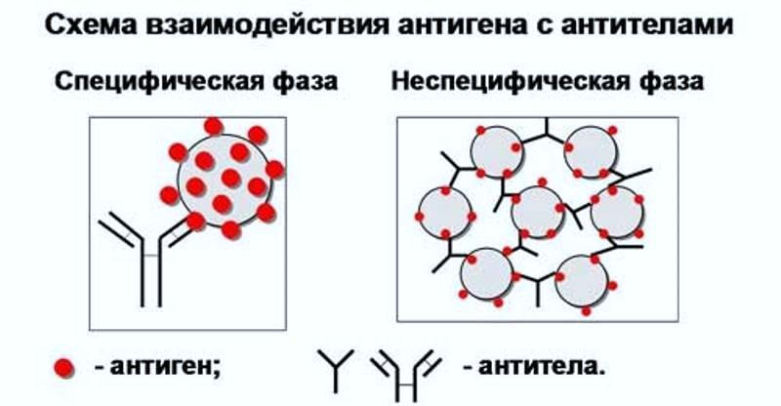
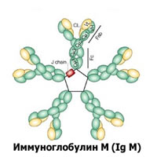
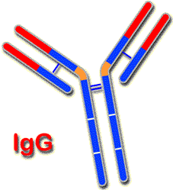
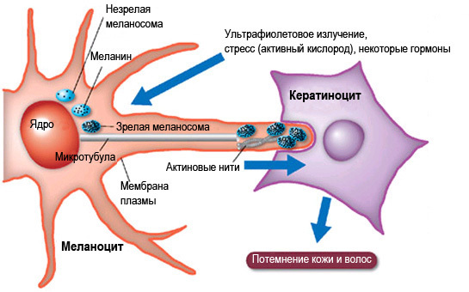
Патогенез
Поверхностные молекулы собственной клетки распознаются иммунной системой как антигены.
Синтез иммуноглобулинов класса M и G, которые визуализируют антигены для комплемента, естественных киллеров и фагоцитов.
Происходит повреждение клетки-мишени
Разрушение кератиноцитов
Цитотоксические лейкоциты и NK-клетки мигрируют в эпидермис кожи, где продуцируют большое количество иммунных медиаторов (растворимый FasL, перфорин, гранзим В и гранулизин) во внеклеточное пространство.
Гранулизин приводит к апоптозу кератиноцитов, обширным некрозам эпидермиса и образованию пузырей.

Slide 8
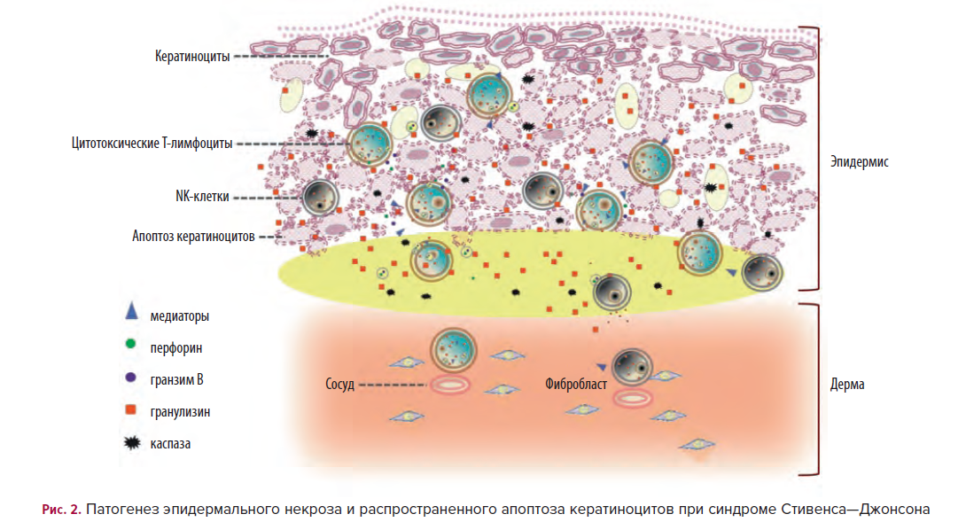
Патогенез

Slide 9
Клиника
Выделяют 3 периода:
1. Продромальный (гриппоподобный период) - длится от 1 до 14 дней. Характеризуется: лихорадкой, общей слабостью, кашлем, болью в горле, головной болью, артралгией, иногда отмечается рвота и диарея.
2. Период разгара болезни (острая фаза) - поражение кожи и слизистых оболочек развивается стремительно, обычно через 4–6 дней. Поражение кожи: симметричные высыпания на разгибательных поверхностях предплечий, голеней, тыла кистей и стоп, лице, половых органах, на слизистых оболочках (четко отграниченные, уплощенные папулы розово-красного цвета округлой формы), диаметром от нескольких миллиметров до 2–5 см, имеющие две зоны: внутреннюю (серовато-синюшного цвета, иногда с пузырем в центре, наполненным серозным или геморрагическим содержимым) и наружную (красного цвета). Высыпания сопровождаются жжением и зудом.

Slide 10
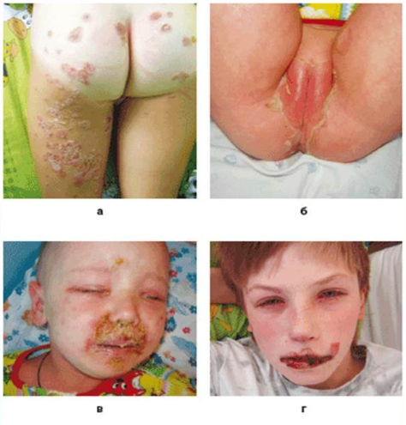
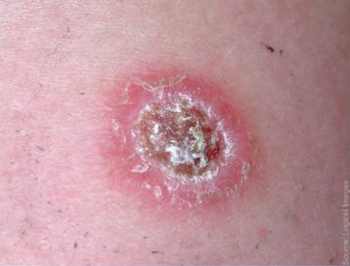
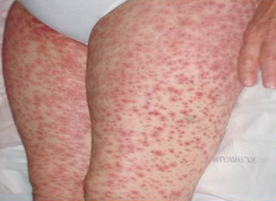

Клиника

Slide 11
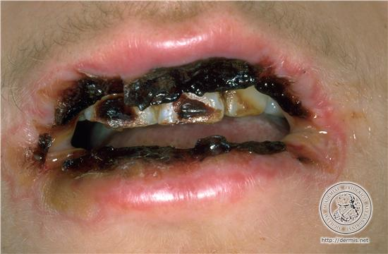
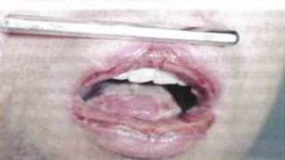
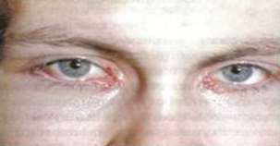
Клиника
Слизистая оболочка полости рта: на губах, щеках, небе возникают разлитая эритема, пузыри, эрозивные участки, покрытые желтовато-серым налетом. После вскрытия крупных пузырей образуются сплошные кровоточащие болезненные очаги, при этом губы и десна становятся опухшими, болезненными, с геморрагическими корками.
Глаза: блефароконъюнктивит, иридоциклит, которые могут привести к потере зрения.
Слизистая оболочка мочеполовой системы: эрозивное поражение может осложняться стриктурами уретры у мужчин, кровотечениями из мочевого пузыря и вульвовагинитами у женщин.

Slide 12
Диагностика
Основана на анамнезе заболевания.
Характерной клинической картине.
Лабораторных методах исследования (клинического анализа крови): анемия, лимфопения, эозинофилия (редко); нейтропения является неблагоприятным прогностическим признаком.
Гистологического исследования биоптата кожи: некроз всех слоев эпидермиса, образование щели над базальной мембраной, отслойка эпидермиса, в дерме воспалительная инфильтрация выражена незначительно или отсутствует.

Slide 13
Дифференциальная диагностика
Синдром Стивенса–Джонсона дифференцируют с:
вульгарной пузырчаткой
синдромом стафилококковой ошпаренной кожи
токсическим эпидермальным некролизом (синдромом Лайелла)
многоформной экссудативной эритемой
скарлатиной
термическим ожогом
фототоксической реакцией
эксфолиативной эритродермией
фиксированной токсидермией

Slide 14
Лечение
Системная терапия:
Глюкокортикостероидные препараты системного действия:
Преднизолон 50–80 мг в сутки в/м или в/в
Дексаметазон 7–10 мг в сутки в/м или в/в.
Инфузионная терапия (допустимо чередование различных схем):
Калия хлорид + натрия хлорид + магния хлорид (C) 400,0 мл в\в капельно, на курс 5–10 вливаний
Натрия хлорид 0,9% (C) 400 мл в/в капельно на курс 5–10 вливаний
Кальция глюконат 10% (C) 10 мл 1 раз в сутки в/м в течение 8–10 дней;
Тиосульфат натрия 30% (C) 10 мл 1 раз в сутки в/в на курс 8–10 вливаний.
Также является оправданным проведение процедур гемосорбции, плазмафереза.
Атибактериальная терапия (при возникновении инфекционных осложнений).

Slide 15
Лечение
Наружная терапия: заключается в тщательном уходе и обработке кожных покровов путем очищения, удаления некротической ткани.
Антисептические препараты: раствор перекиси водорода 1%, раствор хлоргексидина 0,06%, раствор перманганата калия.
Анилиновые красители: метиленовый синий, фукорцин, бриллиантовый зеленый.
Препараты искусственной слезы, глазные капли с антибиотиками или с антисептиками, наружно применяют эритромициновую мазь.
Полоскания несколько раз в день антисептическими (хлоргексидин, мирамистин) или противогрибковыми (клотримазол) растворами.

Slide 16
Клинический случай
Ребенок О., 10 лет поступил в экстренном порядке 02.01.20г., в ОИТДИ ЦГКБ №1 г. Донецка с жалобами на высокую температуру тела, сыпь на коже, отек и гнойное отделяемое из глаз, боль в ногах, руках.
Анамнез жизни: На «Д» учете не состоит. Болел ветрянной оспой, ОРВИ. Рос и развивался соответственно возрасту. Отмечались аллергические реакции в виде крапивницы на цефтриаксон, реамберин, аскорутин, аскорбиновую кислоту, шоколад!

Slide 17
Анамнез заболевания
Ребенок болеет с 30.12.19г., когда повысилась температура тела до 39^{о}С, за медпомощью не обращались, лечились самостоятельно, принимали жаропонижающие препараты (парацетамол). 31.10.19г., присоединился гнойный коньюктивит, отек губ, продолжал лихорадить. 01.01.20г. состояние ухудшилось, присоединилась сыпь, боль в нижних и верхних конечностях. Вызвали СМП, доставлен в 6 стационар г. Горловка. В связи с ухудшением состояния переведен в ОИТДИ местного стационара. Состояние без улучшения. По линии санавиации доставлен в ЦГКБ№1 г. Донецка, где был госпитализирован с диагнозом:
Аденовирусная инфекция, фарингоконьюктивальная лихорадка. Синдром Стивенса-Джонсона.

Slide 18
Объективно при поступлении
Общее состояние ребенка тяжелое, обусловлено проявлениями токсико-аллергического дерматита с участками десквамативного эпидермолиза с образованием булл, наполненных серозным содержимым. Сплошная сливная сыпь на лице, распространяющаяся полиморфная сыпь с тенденцией к слиянию на шее и верхней части туловища, больше по передней поверхности с участками просветления. Предьявляет жалобы на резкую болезненность кожных покровов, при прикосновении, особенно к краям стоп. Глазные щели резко сужены за счет отека и гнойного коньюктивита, выражен периорбитальный отек. Глазные яблоки подвижны, нормотоничны. Зрачки D=S, фотореакцию проверить не удалось, из-за выраженного сужения глазных щелей и светобоязни.

Slide 19
Объективно при поступлении
Густые мелкоточечные, от вишневого до темно-коричневого цвета, 1-3мм в диаметре, полиморфные высыпания на конечностях и нижней части туловища с тенденцией к распространению вширь. В сознании. Лихорадит на фебрильных цифрах. Тошноты, рвоты нет. Правильного телосложения. Нормального питания. На осмотр реагирует адекватно, ориентирован в личности, пространстве, времени. Очаговая неврологическая симптоматика, менингеальные знаки отрицательные. Видимые слизистые суховаты, губы покрыты гнойными корками, кровоточащими эрозиями. Язык густо обложен белым налетом, явления ангулярного стоматита.

Slide 20
Обследование
Общий анализ крови:
02.01.20г.: лейкоциты – 7,8х10⁹/л; палочкоядерные – 2%, сегментоядерные – 49%; лимфоциты – 20%; моноциты – 10%; эритроциты – 3,8х10¹²/л; гемоглобин – 121г /л; цветовой показатель – 0,96; СОЭ – 10 мм/ч.; тромбоциты – 319х10⁹/л.
05.01.20г.: лейкоциты –6,2х10⁹/л; палочкоядерные – 12%, сегментоядерные – 53%; лимфоциты – 26%; моноциты – 9%; эритроциты – 34,9х10¹²/л; гемоглобин – 160г /л; цветовой показатель – 0,98; СОЭ – 8 мм/ч.; тромбоциты – 274х10⁹/л.
13.01.20г.: лейкоциты –16,4х10⁹/л; палочкоядерные – 11%, сегментоядерные – 71%; лимфоциты – 15%; моноциты – 1%; эритроциты – 4,4х10¹²/л; гемоглобин – 134 г /л; цветовой показатель – 0,91; СОЭ – 7 мм/ч.; тромбоциты – 395х10⁹/л.

Slide 21
Обследование
Общий анализ мочи:
02.01.20г.: удельный вес – 1012; белок и глюкоза отсутствуют; лейкоциты – 3-4 в поле зрения; эпителий плоский единичный; слизь – 1+.
Биохимический анализ крови:
02.01.20: общий белок – 62 г/л; мочевина – 4,0 ммоль /л; креатинин – 111 мкмоль /л; глюкоза – 6,3 ммоль /л; билирубин (общий) – 9,1 мкмоль /л, непрямой – 9,1 мкмоль /л.
Коагулограмма:
02.01.20г.: АЧТВ – 36 с., ПТИ – 72 с.; ПВ – 19,4 с.; МНО – 147 с.; фибриноген – 3,62 г/л

Slide 22
Лечение
Назначены: системные глюкокортикостероиды (дексаметазон) по 4 мг х 4 р/сут. с последующим уменьшением дозы ситуационно; антибактериальная терапия - амикацин 330 мг х 2 р/сут. в/в; флуканозол 150 мг 1 раз в сутки, с последующим уменьшением дозы до 100 мг.
Ежедневно проводится инфузионная терапия глюкозо-солевыми растворами.
Ежедневная антисептическая обработка кожи и слизистых оболочек полости рта 0,03% р-ром хлоргексидина.
Инстилляции глазных капель флоксал, корнегель, ципролет, левомицетин в оба глаза каждые 4 часа.
Гепаринизация инфузионных растворов по 50 – 100 ЕД гепарина в сутки (под контролем коагулограммы).
На фоне интенсивной антибактериальной, глюкокортикостероидной, инфузионной терапии на 19 сутки лечения у пациента наступило клиническое улучшение, что позволило выписать ребенка на амбулаторное долечивание.

Slide 23
Выводы
Таким образом, можно сделать вывод что при этих тяжелых состояниях необходимо тщательно изучать анамнез заболевания и семейный анамнез учитывая все возможные варианты сенсибилизации в прошлом. А также необходимо уделять большое внимание выбору медикаментозной терапии острых инфекций, избегая, по возможности полипрагмазии.

Slide 24


